Slide 1
Politiche dell’Unione europea e tutela dell’ambiente Prof. Dr. Alessandro Nato
Settimana 2
Membership, Valori e Obiettivi dell’Unione europea

Slide 2
Indice
Lezione 1
a.i. Adesione all’UE, procedure e criteri; a.ii. Allargamenti dell’UE;
Lezione 2
b.i. I Valori e l’art. 2 TUE; b.ii. Rule of la backsliding in Polonia e Ungeria; b.iii. Strumenti di tutela dei valori UE e della rule of law nell’UE; b.iv. Regolamento 2020/2092 e tutela della rule of law; b.v. Sentenze C-156/21 e C-157/21
Lezione 3
c.i. Recesso dai Trattati UE ex art. 50 TUE; c.ii. Caso Brexit; d. Obiettivi dell’UE.

Slide 3
Lezione 1
Settimana 2

Slide 4
Adesione all’UE, procedure e criteri
Adesione Stati all’UE:
Integrazione europea come processo in itinere
Procedura e condizioni di ammissibilità sono regolate dall’art. 49 TFUE
Consiglio europeo può decidere i criteri di ammissibilità

Slide 5
Adesione e art. 49 TUE
Ogni Stato europeo che rispetti i valori di cui all'articolo 2 e si impegni a promuoverli può domandare di diventare membro dell'Unione. Il Parlamento europeo e i parlamenti nazionali sono informati di tale domanda.
Lo Stato richiedente trasmette la sua domanda al Consiglio, che si pronuncia all'unanimità, previa consultazione della Commissione e previa approvazione del Parlamento europeo, che si pronuncia a maggioranza dei membri che lo compongono. Si tiene conto dei criteri di ammissibilità convenuti dal Consiglio europeo.
Le condizioni per l'ammissione e gli adattamenti dei trattati su cui è fondata l'Unione, da essa determinati, formano l'oggetto di un accordo tra gli Stati membri e lo Stato richiedente. Tale accordo è sottoposto a ratifica da tutti gli Stati contraenti conformemente alle loro rispettive norme costituzionali.

Slide 6
Fasi procedura di adesione (art. 49 TUE)
1°. Presentazione della candidatura:
Richiesta di adesione viene inoltrata al Consiglio e comunicata al Parlamento europeo e ai parlamenti nazionali.
Il Consiglio delibera all’unanimità previa consultazione della Commissione e previa approvazione del Parlamento europeo (che si pronuncia a maggioranza dei suoi membri).
Occorre sia l’accordo di tutti gli Stati membri sia l’assenso del PE
Il parere obbligatorio della Commissione non vincola il Consiglio
Lo status di paese candidato è poi concesso dal Consiglio europeo

Slide 7
Fasi procedura di adesione (art. 49 TUE)
2° Pre-adesione (natura consuetudinaria) che anticipa la fase negoziale:
L’utilità di questa fase è quella di offrire agli Stati candidati la possibilità di adeguarsi agli standard UE attraverso degli accordi bilaterali di stabilizzazione e associazione.
Sotto il controllo della Commissione europea, si verifica che lo Stato si conformi progressivamente alle esigenze derivanti dalla sua partecipazione all’Unione
Stato candidato deve soddisfare alcuni criteri per divenire membro

Slide 8
Fasi procedura di adesione (art. 49 TUE)
Requisiti di accesso:
L’accesso dipende dall’appartenenza all’Europa geografica e il rispetto di una serie di requisiti politici che si ricollegano ai valori su cui l’UE si fonda (art. 49, par. 2, TUE);
C.d. criteri di Copenaghen (art. 49, par. 1, TUE)
La prima: aderire all’acquis comunitarie (condizione giuridica).
La seconda: una economia di mercato funzionante e basata sui principi della libera concorrenza (condizione economica)
La terza: politica, rispetto dei valori fondanti dell’UE.

Slide 9
Fasi procedura di adesione (art. 49 TUE)
3. Fase negoziale di adesione tra gli Stati membri e il Paese candidato:
Il processo di preparazione all’ingresso nell’UE continua durante la fase intergovernativa di negoziato in vista della conclusione dell’accordo di adesione.
Una volta deliberata l’ammissione, si procederà alla conclusione di un accordo di adesione che intercorre tra gli Stati membri e lo Stato richiedente.
Il PE approva il testo prima della firma dell’accordo
Accordo deve essere ratificato da tutti gli Stati contraenti.
L’ingresso dello Stato nell’UE avverrà alla data della sua entrata in vigore.

Slide 10
Allargamenti UE
I paesi attualmente candidati sono:
Albania
Bosnia-Erzegovina,
Georgia, Moldova, Motenegro,
Macedonia del Nord, Serbia,
Turchia
Ucraina
Il Kosovo è un potenziale candidato

Slide 11
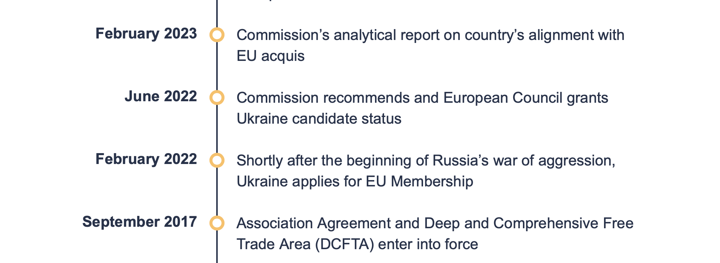
Allargamenti UE
Il caso Ucraino

Slide 12
Allargamenti UE
Il caso Ucraino

Slide 13
Allargamenti UE
Il caso Ucraino
25 giugno 2024: prima conferenza intergovernativa a livello ministeriale per avviare i negoziati di adesione con l’Ucraina
Tale conferenza fa seguito alla decisione del Consiglio europeo del 14 e 15 dicembre 2023 di avviare negoziati di adesione con l'Ucraina e all'approvazione da parte del Consiglio del quadro di negoziazione per i negoziati con l'Ucraina il 21 giugno, conformemente alla metodologia di allargamento.

Slide 14
Allargamenti UE
Il caso Ucraino
L'UE ha ora invitato la Commissione a continuare a valutare lo stato di preparazione dell'Ucraina per l'avvio di negoziati in settori specifici e a individuare le questioni che con ogni probabilità emergeranno nei negoziati, iniziando dal gruppo di capitoli sulle questioni fondamentali che, conformemente al quadro di negoziazione, sarà avviato per primo.

Slide 15
Allargamenti UE
Cosa richiedono le istituzioni UE all’Ucraina?
Raccomandazione della Commissione europea nella fase di pre-adesione allo Stato ucraino di adottare alcune misure idonee a rafforzare:
l’economia d mercato;
le istituzioni nazionali;
la democrazia;
la rule of law;
il rispetto dei diritti fondamentali;
la protezione dei diritti delle minoranze.

Slide 16
Lezione 2
Settimana 2

Slide 17
Valori UE
Art. 2 TUE:
«L'Unione si fonda sui valori del rispetto della
dignità umana,
della libertà, della democrazia,
dell'uguaglianza, dello Stato di diritto (rule of law) e del rispetto dei diritti umani, compresi i diritti delle … minoranze.
Questi valori sono comuni agli SM in una società caratterizzata da pluralismo, non discriminazione, tolleranza, giustizia, solidarietà e parità tra donne e uomini».

Slide 18
Valori UE
Art. 2 TUE:
I valori fondanti UE sono condizione necessaria non solo per accesso, ma anche per la permanenza nell’UE.
I Trattati non contemplano procedura di espulsione per Stati non adempienti
Esistono procedure di controllo e sanzione
Problemi con rule of law da parte di alcuni Stati membri

Slide 19
Valori UE
Rule of law, definizione art. 2, Regolamento 2020/2092.
il valore dell’Unione sancito nell’articolo 2 TUE. In esso rientrano i principi di legalità, in base alla quale il processo legislativo deve essere trasparente, responsabile, democratico e pluralistico; certezza del diritto; divieto di arbitrarietà del potere esecutivo; tutela giurisdizionale effettiva, compreso l’accesso alla giustizia, da parte di organi giurisdizionali indipendenti e imparziali, anche per quanto riguarda i diritti fondamentali; separazione dei poteri; non-discriminazione e uguaglianza di fronte alla legge.
Lo Stato di diritto è da intendersi alla luce degli altri valori e principi dell’Unione sanciti nell’articolo 2 TUE;

Slide 20
Rule of Law backsliding:
Definizione di Pech e Schepele (2018):
“The process through which elected public authorities deliberately implement governmental blueprints which aim to systematically weaken, annihilate or capture internal checks on power with the view of dismantling the liberal democratic state and entrenching the long-term rule of the dominant party”

Slide 21
Rule of Law backsliding:
Democrazie Illiberali nell’UE:
Caso Polacco
Caso Ungherese
Rimedi UE:
Procedura di infrazione
Rinvio pregiudiziale

Slide 22
Strumenti di tutela dei valori UE e della rule of law nell’UE
L’art. 7 TUE prevede:
la possibilità di sospendere i diritti di adesione all’Unione europea (Unione) (come il diritto di voto in seno al Consiglio dell’Unione europea) qualora un paese violi gravemente e persistentemente i principi su cui si fonda l’UE, come definito nell’art. 2 TUE.
Restano per contro impregiudicati gli obblighi che incombono al paese stesso.

Slide 23
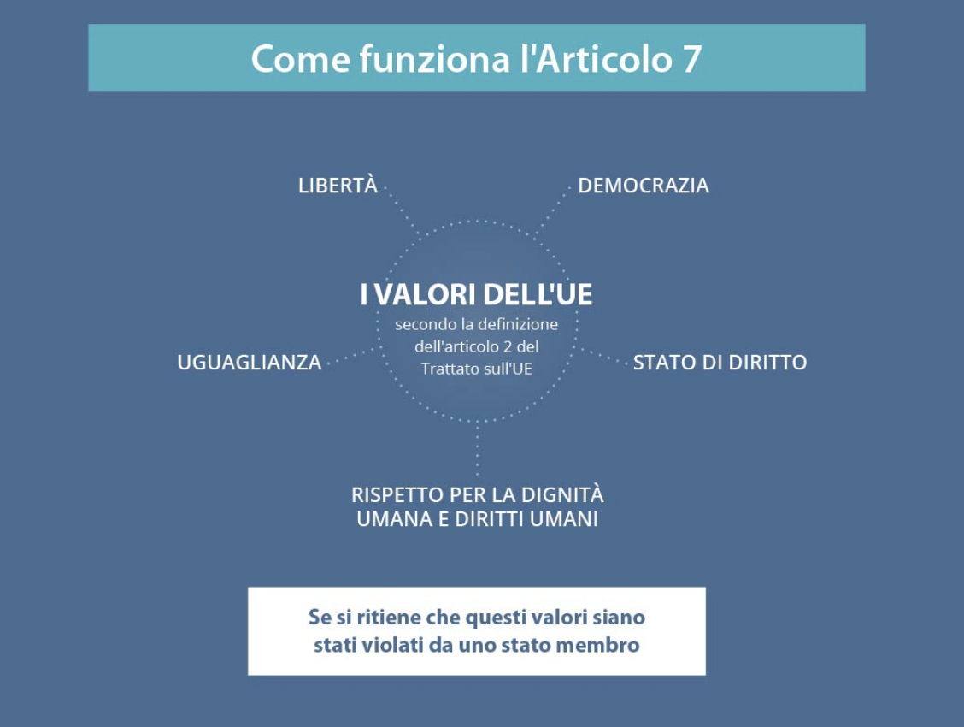
Strumenti di tutela dei valori UE e della rule of law nell’UE

Slide 24
Strumenti di tutela dei valori UE e della rule of law nell’UE

Slide 25
Strumenti di tutela dei valori UE e della rule of law nell’UE

Slide 26
Regolamento 2020/2092
Il regolamento sulla condizionalità coniuga due diverse esigenze:
la tutela degli interessi finanziari dell’Unione e il rispetto della rule of law
Fornisce per la prima volta in una norma di diritto derivato, una definizione dello Stato di diritto nell’art. 2, par. 1, che corrisponde, essenzialmente, alla posizione della Commissione;
Si propone, come indica l’art. 1 (“Oggetto”) di stabilire “le norme necessarie per la protezione del bilancio dell’Unione in caso di violazioni dei principi dello Stato di diritto negli Stati membri”.

Slide 27
Regolamento 2020/2092
Per il regolamento 2020/2092 non è sufficiente la mera constatazione di una violazione dello Stato di diritto, pur accertata con sentenza della Corte di giustizia ovvero con apposita decisione del Consiglio europeo (ex art. 7 TUE), che possono essere invocati alla stregua di valutazioni preliminari per giustificare l’avvio del procedimento, ma occorre un elemento ulteriore.
È necessario che venga accertata l’esistenza di un nesso causale tra il mancato rispetto dello Stato di diritto ed il pregiudizio che questo arreca alle risorse finanziarie dell’Unione.

Slide 28
Regolamento 2020/2092
Procedura (art. 6):
Commissione indaga sulle violazioni
Commissione chiede delucidazione allo Stato membro
La Commissione presenta al Consiglio una proposta di una decisione di esecuzione sulle opportune misure entro un mese dal ricevimento delle osservazioni dello Stato membro
Consiglio adotta la decisione di esecuzione.

Slide 29
Regolamento 2020/2092
Le misure di protezione del bilancio, che devono rispettare il principio di proporzionalità, possono riguardare fra l’altro:
la sospensione dei pagamenti e dell’esecuzione dell’impegno giuridico (o risoluzione dello stesso);
la sospensione (totale o parziale) dell’erogazione dei versamenti;
il rimborso anticipato dei prestiti;
il divieto di assumere nuovi impegni giuridici e di concludere nuovi accordi su prestiti o altri strumenti garantiti dal bilancio;
la sospensione o riduzione di vantaggi economici (considerando 17 e art. 5).

Slide 30
Sentenze C-156/21 e C-157/21
Ungheria e Polonia hanno impugnato il regolamento chiedendone l’annullamento e fondando i loro ricorsi:
sull’assenza di una base giuridica adeguata;
sull’elusione della procedura prevista all’art. 7 TUE (diritto primario / diritto secondario);
sul superamento dei limiti delle competenze dell’Unione;
sulla violazione del principio della certezza del diritto.

Slide 31
Sentenze C-156/21 e C-157/21
Posizione della Corte di giustizia:
Sentenze rese con procedimento accelerato;
Corte riunita nella composizione più solenne
Deliberando per la prima volta in assoluto in diretta streaming;
La Corte, con due pronunce molto lunghe e dettagliate (circa 360 punti ciascuna), non solo ha sciolto qualsiasi dubbio sulla legittimittà di un meccanismo di condizionalità orizzontale legato al rispetto dello Stato di diritto, ma ha anche precisato che i valori comuni nel sistema giuridico europeo definiscono marcatamente la vera identità dell’Unione.

Slide 32
Sentenze C-156/21 e C-157/21
Per rispondere ai motivi di contestazione, la Corte nelle due sentenze evidenzia il necessario collegamento – già piuttosto chiaro nei considerando del regolamento – tra il valore dello Stato di diritto, la sana gestione finanziaria ed il bilancio dell’Unione.
In particolare, la Corte osserva che quando gli Stati membri eseguono il bilancio dell’Unione, il rispetto dello Stato di diritto si configura quale presupposto essenziale per una sana gestione finanziaria.

Slide 33
Sentenze C-156/21 e C-157/21
La Corte di giustizia ha confermato la validità e la legittimità del regolamento, giudicato solido dal punto di vista della sua base giuridica, compatibile con la procedura dell’art. 7 TUE e coerente con le competenze dell’Unione nel suo complesso.
La Corte ha sottolineato che legare il rispetto dei principi dello Stato di diritto alla sana gestione finanziaria risulti perfettamente compatibile con la base giuridica adottata.

Slide 34
Lezione 3
Settimana 2

Slide 35
Recesso dai Trattati (art. 50 TUE)
L’articolo 50 TFUE:
prevede un meccanismo di recesso volontario e unilaterale di un paese dall’Unione europea (Unione).
Uno Stato membro dell’Unione che desidera recedere deve notificare la sua intenzione al Consiglio europeo. Il Consiglio europeo è quindi tenuto a fornire orientamenti per la conclusione di un accordo che stabilisca le modalità di recesso di tale paese.
Tale accordo è concluso a nome dell’Unione dal Consiglio, che delibera a maggioranza qualificata previa approvazione del Parlamento europeo.

Slide 36
Recesso dai Trattati (art. 50 TUE)
L’articolo 50 TFUE:
I trattati dell’Unione cessano di essere applicabili al paese interessato a decorrere dalla data di entrata in vigore dell’accordo di recesso o due anni dopo la notifica del recesso. Il Consiglio europeo può decidere di prorogare tale termine.
Qualsiasi paese che sia uscito dall’UE può chiedere di rientrarvi. Sarebbe comunque sottoposto alla procedura di adesione.

Slide 37
Recesso dai Trattati (art. 50 TUE)
L’articolo 50 TFUE:
La natura giuridica dell’accordo di recesso che l’Unione conclude con lo Stato recedente è quella di un semplice accordo internazionale ai sensi dell’art. 218 TFUE.
Il par. 3 di tale articolo è infatti espressamente richia­mato dalla seconda frase del par. 2 dell’art. 50.
D’altronde l’accordo è concluso dal Consiglio a maggioranza qualificata, previa approvazione del Parlamento europeo, modalità entrambe che sono ampiamente utilizzate dal­l’art. 218 (par. 6, comma 2, e par. 8, comma 1).

Slide 38
Recesso dai Trattati (art. 50 TUE)
Accordo di recesso:
In quanto semplice accordo internazionale, esso deve essere conforme ai trattati istitutivi e alle altre fonti di diritto primario, compresa la Carta dei diritti fondamentali dell’Unione.
In altri termini, l’accordo non può modificare i trattati istitutivi o semplicemente adattarli alla nuova situazione che si viene a creare con il recesso .

Slide 39
Recesso dai Trattati (art. 50 TUE)
Accordo di recesso:
L’accordo di recesso è pertanto molto differente dal trattato di adesione previsto dall’art. 49 TUE.
Tale trattato è concluso con lo Stato aderente non dal­l’Unione ma dagli Stati membri.
Inoltre il trattato di adesione ha come oggetto non soltanto la definizione delle “condizioni per l’ammissione” ma anche gli «adattamenti dei trattati su cui è fondata l’Unione da essa determinati».

Slide 40
Recesso dai Trattati (art. 50 TUE)
Accordo di recesso:
Il recesso porterà con sé alcune modifiche inevitabili dei trattati istitutivi.
Si tratta delle parti dei trattati che si riferiscono specificamente allo Stato recedente e da cui tali riferimenti andranno eliminati:
i preamboli dei due trattati che riportano i titoli dei Capi di Stato a nome dei quali sono stati firmati; l’art. 52 TUE, che definisce il campo d’applicazione territoriale, elencando uno per uno gli Stati membri;
l’art. 198 TFUE, sui paesi e territori d’oltre­mare, qualora lo Stato recedente figurasse tra gli Stati membri con cui tali paesi e territori mantengono relazioni particolari;
l’art. 355 TFUE, che, in deroga all’art. 52, cit., elenca i particolari territori di alcuni Stati membri cui i trattati non si applicano, qualora lo Stato recedente fosse interessato.

Slide 41
Recesso dai Trattati (art. 50 TUE)
Accordo di recesso:
Si tratta delle parti dei trattati che si riferiscono specificamente allo Stato recedente e da cui tali riferimenti andranno eliminati:
Qualcosa di simile dovrà essere fatto per i numerosi allegati e protocolli che si riferiscono in particolare allo State recedente, i quali dovranno essere abrogati o modificati.
Non potendo semplici modifiche del genere essere disposte direttamente tramite l’accordo di recesso, si renderà necessario a tal fine avviare una procedura di revisione ordinaria ai sensi dell’art. 48, par. da 2 a 5, con tutte le lungaggini che essa comporti

Slide 42
Recesso dai Trattati (art. 50 TUE)
Cosa prevede l'accordo di recesso
Disposizioni comuni: stabiliscono le clausole tipo per la corretta interpretazione e il corretto funzionamento dell'accordo di recesso.
Diritti dei cittadini: tutelano le scelte di vita di oltre quattro milioni di cittadini dell'UE nel Regno Unito e di oltre un milione di cittadini del Regno Unito nei paesi dell'UE, garantendo loro il diritto di soggiorno e la possibilità di continuare a dare un contributo alle rispettive comunità.

Slide 43
Recesso dai Trattati (art. 50 TUE)
Cosa prevede l'accordo di recesso
Disposizioni relative alla separazione: hanno consentito una cessazione senza intoppi dei regimi attuali e hanno predisposto un recesso ordinato da parte del Regno Unito, tra l'altro:
consentendo alle merci immesse sul mercato prima della fine del periodo di transizione di proseguire verso la loro destinazione
tutelando i diritti di proprietà intellettuale esistenti, indicazioni geografiche comprese
concludendo i casi in corso di cooperazione giudiziaria e di polizia in materia penale e le altre procedure amministrative e giudiziarie
affrontando la questione dell'uso di dati e informazioni scambiati prima della fine del periodo di transizione
regolando le questioni collegate all'Euratom e ad altri ambiti.

Slide 44
Recesso dai Trattati (art. 50 TUE)
Cosa prevede l'accordo di recesso
Periodo di transizione (1º febbraio - 31 dicembre 2020): durante la transizione l'UE ha trattato il Regno Unito come se fosse uno Stato membro, fatta eccezione per la partecipazione alle istituzioni e alle strutture di governance dell'UE. Le due parti hanno usato questi mesi per negoziare l'accordo sugli scambi e la cooperazione UE-Regno Unito.
Liquidazione finanziaria: le disposizioni assicurano che il Regno Unito e l'UE adempieranno a tutti gli obblighi finanziari assunti quando il Regno Unito era uno Stato membro dell'Unione.
Assetto di governance dell'accordo di recesso: assicura l'efficace gestione, attuazione e applicazione dell'accordo, compresi adeguati meccanismi di risoluzione delle controversie.

Slide 45
Recesso dai Trattati (art. 50 TUE)
Caso Brexit: ripercussioni su UE
Recesso: ruolo Stati membri (L'attuazione dell'accordo di recesso richiede misure sia a livello dell'UE che degli Stati membri).
Il diritto UE dopo il recesso dello Stato: es. aiuti di Stato (continuità nella discontinuità)
Recesso e futura ri-adesione.

